Slide 1
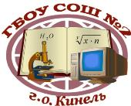
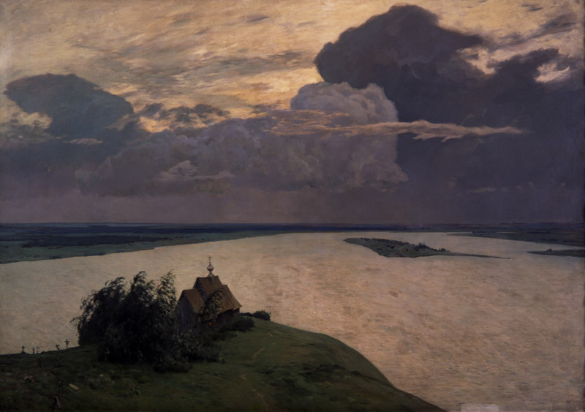
Элективный курс
«Математика и гармония
окружающего мира»
Перспектива – геометрия живописи
Занятие № 10.
Левитан. Над вечным покоем

Slide 2
Цель занятия
познакомиться с основными идеями перспективы,
рассмотреть правила построения перспективных проекций пространственных тел,
выявить степень влияния геометрических познаний на развитие живописи.

Slide 3
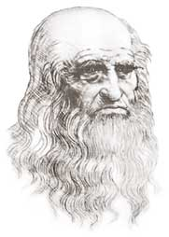
«Все проблемы перспективы можно пояснить при помощи пяти терминов математики: точка, линия, угол, поверхность и тело».
Наибольшую радость телу даёт свет солнца, наибольшую радость духу – ясность математической истины.
Вот почему науку о перспективе, в которой созерцание светлой линии – величайшая отрада глаз – соединяется с ясностью математики – величайшей отрадой ума, - должно предпочитать всем остальным человеческим исследованиям и наукам.
Леонардо да Винчи

Slide 4
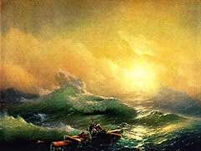
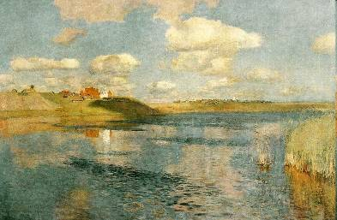
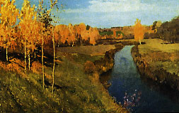
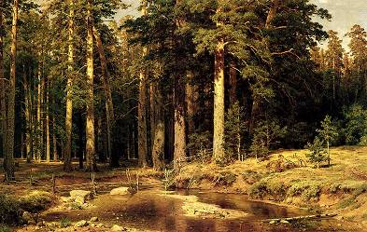
Перспектива – это система изображения предметного мира на плоскости в соответствии со зрительным восприятием предметов человеком.
Айвазовский. Девятый вал
Левитан. Вечерний звон
Левитан. Золотая осень
Шишкин. Корабельная роща

Slide 5
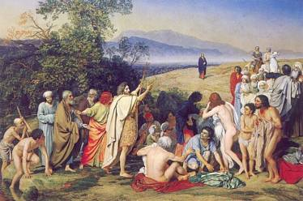
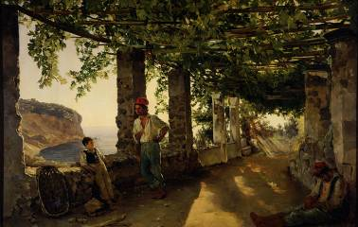
Перспектива – «ясно вижу»
Люди давно научились отображать всевозможные объекты окружающего их трехмерного мира на двумерную плоскость.
При развитии искусства отображения возникало множество вопросов. На эти вопросы призвана была отвечать наука, и прежде всего, геометрия.
Иванов. Явление Христа народу
Щедрин. Веранда обвитая виноградом

Slide 6
Геометрические методы изображения пространственных фигур:
A
B
C
α
B'
Центральное проектирование
Параллельное проектирование
Ортогональное проектирование
A'
C'
A
B
C
α
A'
B'
C'
A
B
C
α
A'
B'
C'

Slide 7
Центральная проекция
S
Сохранившиеся свойства оригинала:
A
B
C
Проекция точки - точка
Проекция прямой - прямая
Свойство точки принадлежать прямой.
α
B'
A'
C'

Slide 8
Параллельная проекция
Сохранившиеся свойства оригинала:
Проекция точки - точка
Проекция прямой - прямая
Свойство точки принадлежать прямой;
Параллельность прямых
Отношение отрезков прямых
Метрические свойства
A
B
C
α
A'
B'
C'

Slide 9
Ортогональная проекция
Сохранившиеся свойства оригинала:
A
B
Все свойства сохраняются
C
α
A'
B'
C'

Slide 10
Основы начертательной геометрии
Все рассмотренные проекции не являются взаимно-однозначными, т.е. каждой точке пространства соответствует единственная точка плоскости, но не наоборот.
Очевидно, для точного определения точки в пространстве по её чертежу необходимо иметь две проекции точки, полученные из двух центров или при двух направлениях проектирования.
Эта гениально простая мысль составляет основу начертательной геометрии.

Slide 11
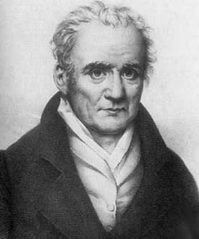
Идеи Гаспара Монжа
Основы начертательной геометрии были заложены выдающимся французским математиком, активным деятелем Великой французской революции, другом и советником Наполеона Гаспаром Монжем (1746-1818)

Slide 12
Ортогональная проекция
z
z
x
y
x
y
y

Slide 13
Аксонометрическая проекция
z
z
α
y
x
x
y

Slide 14
Центральная проекция

Slide 15
Практическое
задание

Slide 16
Построение перспективного изображения прямых, перпендикулярных и параллельных картинной плоскости

Slide 17
Построение перспективы комнаты

Slide 18
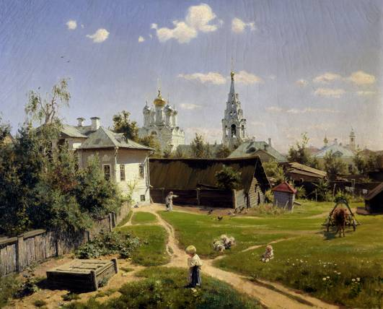
Геометрия и живопись
Перспектива – это только геометрическая основа живописи.
Но это не значит, что каждый может стать художником.
Но эта основа мертва до тех пор, пока художник не вложит в нее частичку своей души, не сделает ее живописью.
Поленов. Московский дворик

Slide 19
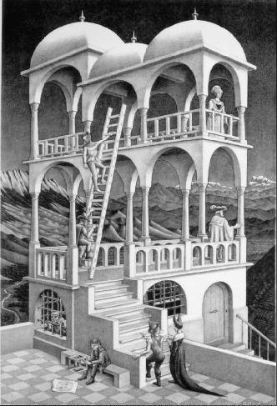
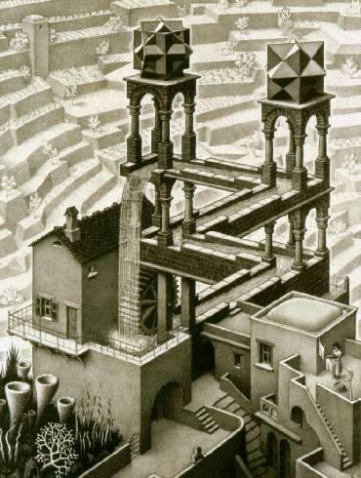
Невозможный мир М.Эшера
Бельведер
Водопад

Slide 20
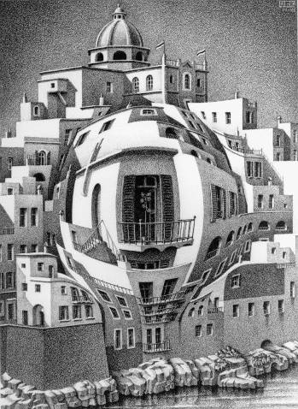
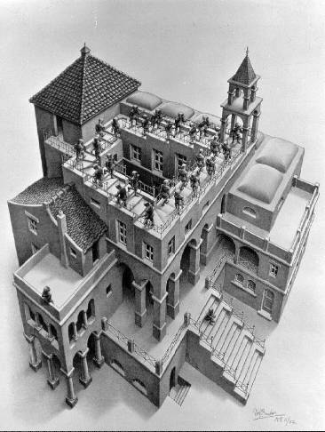
Невозможный мир М. Эшера
Балкон
Подъём и спуск

Slide 21
Домашнее задание
1. Построить перспективное изображение
правильного треугольника,
квадрата,
трапеции.
В каждом случае плоскости заданных фигур параллельны картинной плоскости, а основания фигур принадлежат предметной плоскости.
2. Исследовать геометрические композиции одного из полотен русских художников И.Е.Репина, И.И. Левитана. И.К. Айвазовского.

